Slide 1
Projekt PB138
AccountingJXML

Slide 2
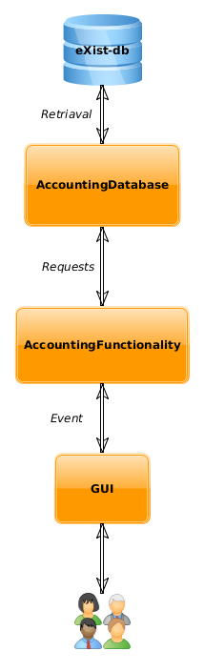
Databáza
Funkcinalita
GUI

Slide 3
Databáza
Ukladanie záznamov
Tvorba nových záznamov
Záznamy na vypočet strat/ziskov
Záznamy na transformaciu do PDF

Slide 4
Funkcionalita
Kontrola formatu atributor (typ, regex)
Vkladanie novych zaznamov (kontrola formatu)
Úprava záznamu uživateľa
Tvorba nových záznamov
Výpočet ztrát/ziskov
Transformaciu do PDF

Slide 5
GUI
Rozhranie pre tvorbu faktúr
Rozhranie na zmenu informacií o užívateľovy
Rozhranie pre export do PDF, vypočet ztrát a ziskov

Slide 6
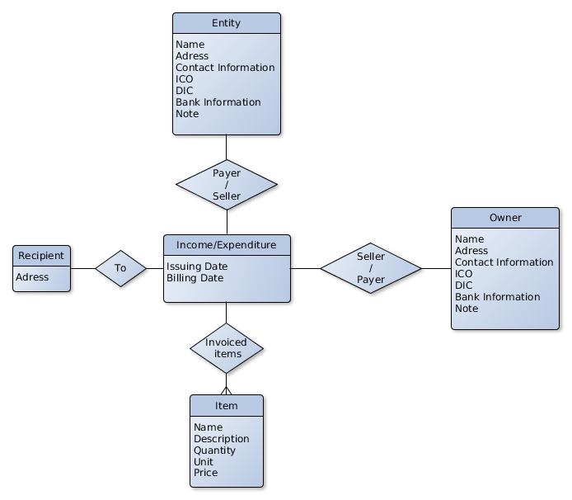
Databaza
eXist-db
XML
XML Schema
DOM
XQuery

Slide 7
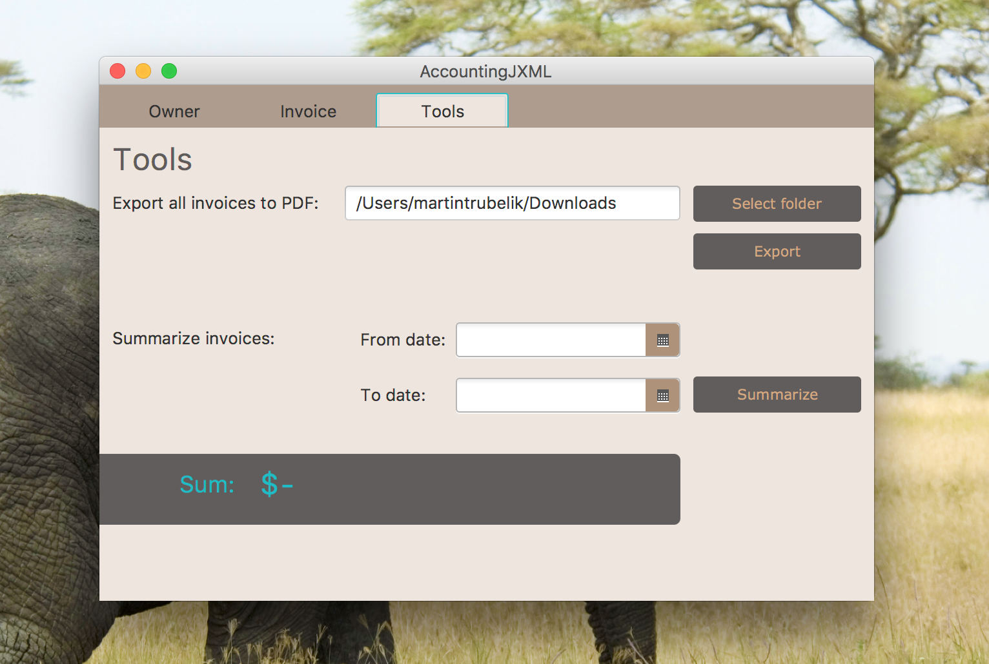
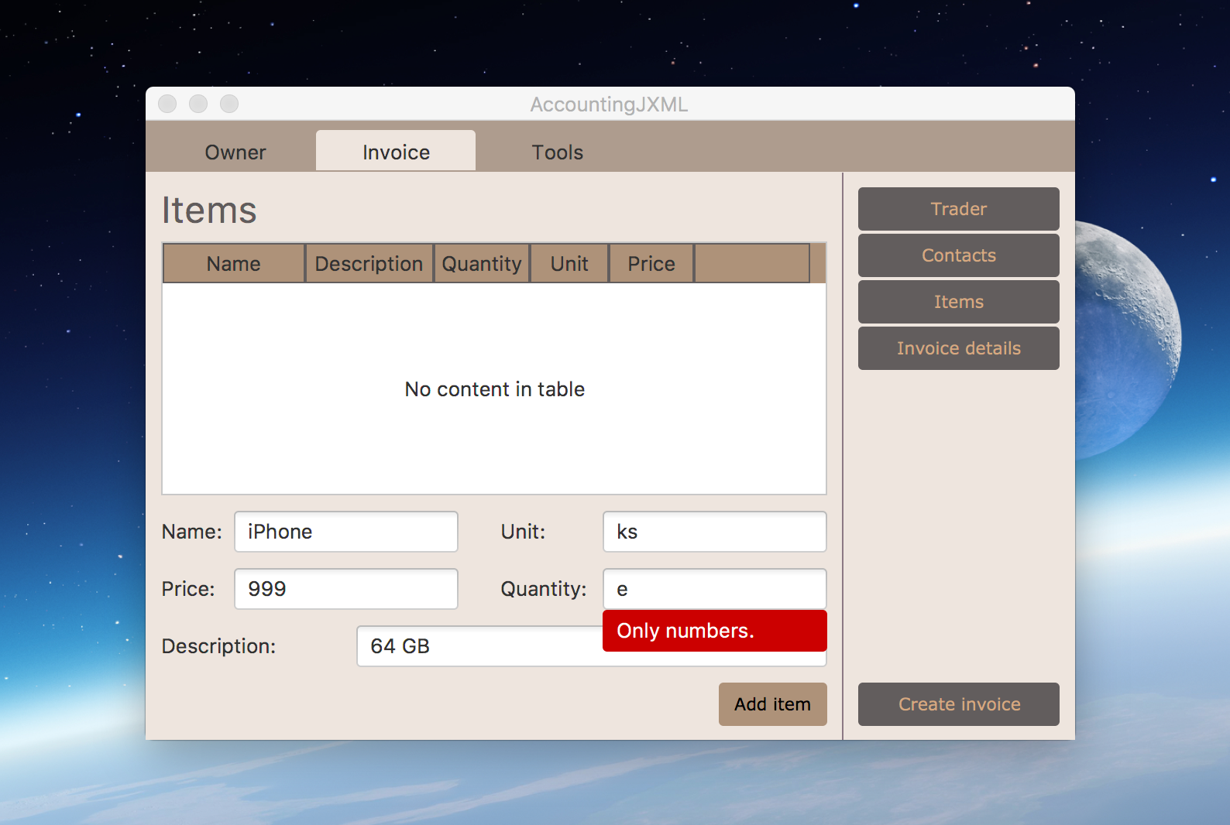
Funkcionalita
Ochrana vstupů z GUI - regex
Našeptávaní
Ukládání do databáze - domovská třída pro instanci s databází
XSLT transformace databáze do HTML5
Převod HTML5 do PDF
Možné přidání funkcionality pro export do HTML5
Původně měla implementovat funkce pro součty financí, ale tuto funkcionalitu realizuje třída pro práci s databází

Slide 8
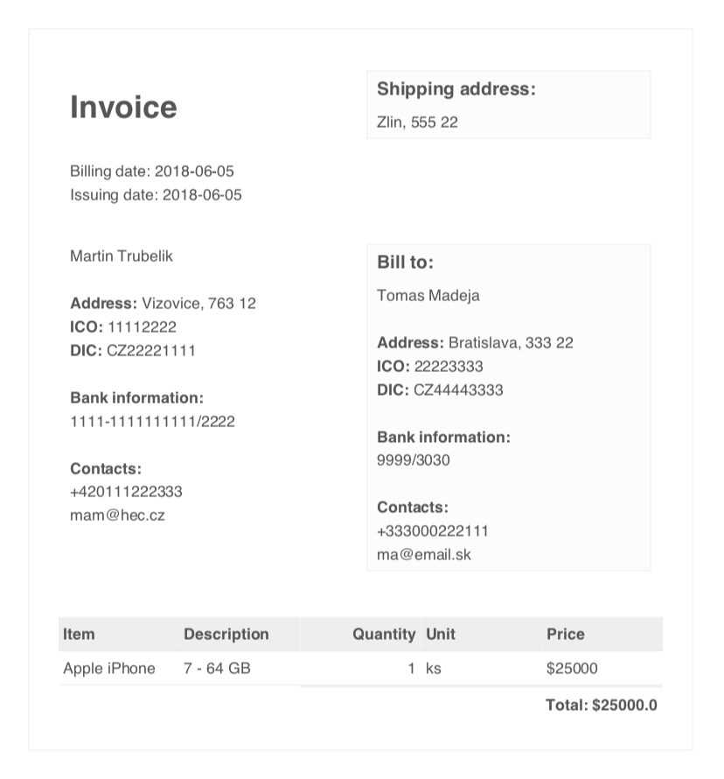
Funkcionalita
Ochrana vstupů z GUI - regex
Našeptávaní
Ukládání do databáze - domovská třída pro instanci s databází
XSLT transformace databáze do HTML5
Převod HTML5 do PDF
Možné přidání funkcionality pro export do HTML5
Původně měla implementovat funkce pro součty financí, ale tuto funkcionalitu realizuje třída pro práci s databází

Slide 9
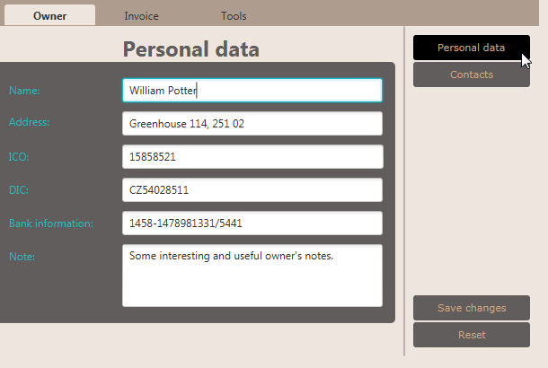
GUI
JavaFX
údaje o vlastníkovi

Slide 10
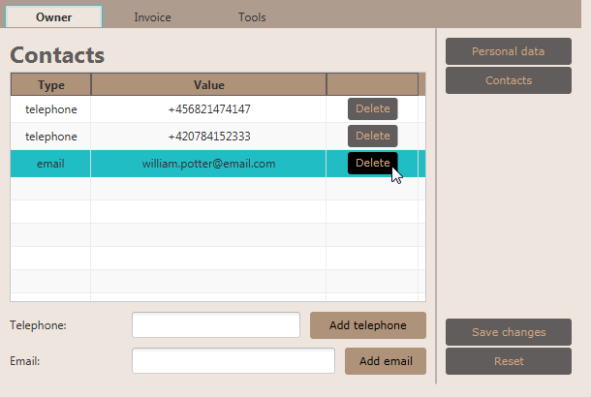
GUI
JavaFX
údaje o vlastníkovi

Slide 11
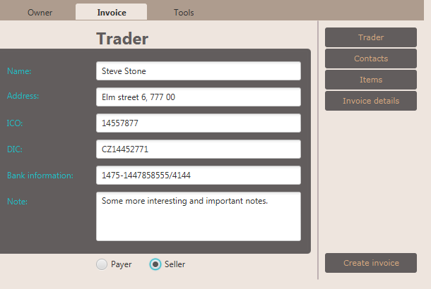
GUI
JavaFX
faktury

Slide 12
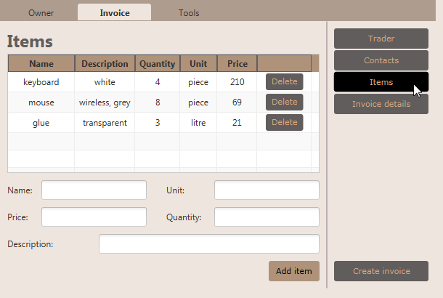
GUI
JavaFX
faktury

Slide 13
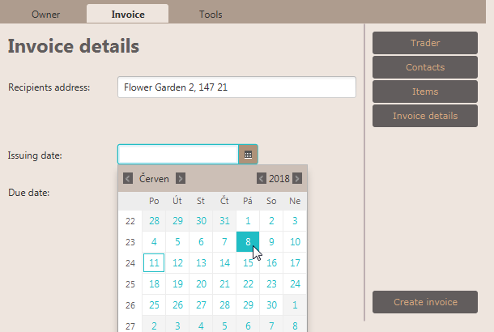
GUI
JavaFX
faktury

Slide 14
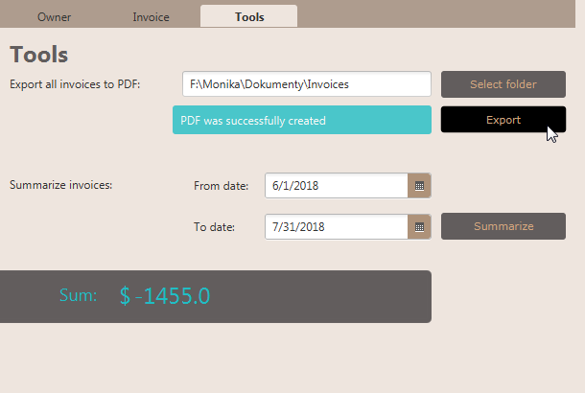
GUI
JavaFX
nástroje

Slide 15
Web
Hlavní stránka
Stránky o Databázi, Funkcionalitě a GUI
Reporty přepsané do HTML
Odkazy na použité technologie
JavaDoc

Slide 16
Wiki
Seznámení s projektem
Popis aplikace
XSLT transformace databáze do HTML5
Převod HTML5 do PDF
Návrh aplikace
Možné přidání funkcionality pro export do HTML5
Původně měla implementovat funkce pro součty financí, ale tuto funkcionalitu realizuje třída pro práci s databází

